Slide 1
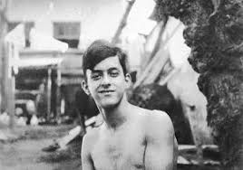
VINÍCIUS DE MORAIS
Nasceu no RJ, em 1913, em uma família de intelectuais;
Em 1928, aos 15 anos, já fazia composições musicais;
Formou-se em Letras (1929) e Direito (1933);
Em 1933, publicou o livro de poemas: O caminho para a distância;
Na década de 1940, foi jornalista e diplomata, vivendo em Los Angeles, Paris e Montevidéu. Conheceu artistas de todo o mundo.

Slide 2
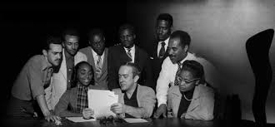
VINÍCIUS DE MORAIS
Na década de 1950, interessa-se por música popular e recomeça a compor;
Em 1956, publicou a peça Orfeu da Conceição, á qual teve grande sucesso, com músicas suas e de Tom Jobim;

Slide 3
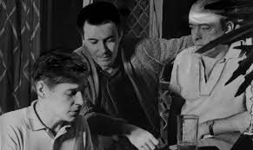
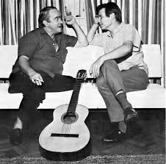
VINÍCIUS DE MORAIS
Ainda na década de 1950, Vinícius e Tom unem-se a João Gilberto, e surge o movimento Bossa Nova.
Bossa Nova: Seu nome se referia a uma nova maneira de tocar e cantar o samba, mais suave e harmônica, inicialmente influenciada pelo jazz.

Slide 4
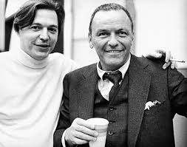
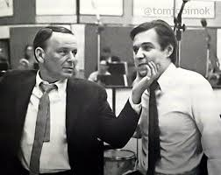
VINÍCIUS DE MORAIS
No início, a bossa nova foi influenciada pelo jazz americano da época. Porém, a partir da década de 1960, acabou influenciando o próprio jazz e a música mundial. Em 1962, grandes compositores e intérpretes brasileiros, entre os quais Tom Jobim, João Gilberto e Sérgio Mendes, apresentaram um concerto histórico no Carnegie Hall, em Nova York. A partir daí, as canções da bossa nova começaram a ser gravadas por grandes artistas, como Frank Sinatra e Ella Fitzgerald.

Slide 5
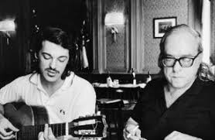
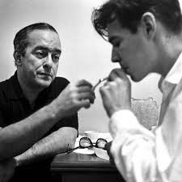
VINÍCIUS DE MORAIS
Em 1956, publicou o poema O operário em construção. Dedica-se cada vez mais à música, com diversos parceiros: Dorival Caymmi, Tom Jobim, Edu Lobo, Baden Powell, Toquinho e Chico Buarque.

Slide 6
VINÍCIUS DE MORAIS
Poesia: da transcendência espiritual ao amor sensual.
1ª Fase:
Mística, cristã;
Idealismo;
Preocupação religiosa;
Angústia existencial diante da condição humana;
Desejo de superar, por meio da transcendência mística, as sensações de pecado, culpa e desconsolo que a vida terrena oferece.
Linguagem mais complexa e subjetiva;

Slide 7
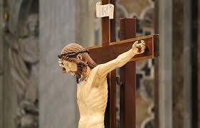
VINÍCIUS DE MORAIS
Livros da fase religiosa:
O caminho para distância (1933);
Forma e Exegese (1935);
Ariana, a Mulher (1936);

Slide 8
VINÍCIUS DE MORAIS
Místico
O ar está cheio de murmúrios misteriosos E na névoa clara das coisas há um vago sentido de espiritualização... Tudo está cheio de ruídos sonolentos Que vêm do céu, que vêm do chão E que esmagam o infinito do meu desespero (...) No olhar aberto que eu ponho nas coisas do alto Há todo um amor à divindade. No coração aberto que eu tenho para as coisas do alto Há todo um amor ao mundo. No espírito que eu tenho embebido das coisas do alto Há toda uma compreensão. Almas que povoais o caminho de luz Que, longas, passeais nas noites lindas Que andais suspensas a caminhar no sentido da luz O que buscais, almas irmãs da minha? Por que vos arrastais dentro da noite murmurosa Com os vossos braços longos em atitude de êxtase? Vedes alguma coisa Que esta luz que me ofusca esconde à minha visão? Sentis alguma coisa Que eu não sinta talvez? Porque as vossas mãos de nuvem e névoa Se espalmam na suprema adoração? É o castigo, talvez?

Slide 9
VINÍCIUS DE MORAIS
2º Fase (começa com Cinco Elegias – 1943):
Proximidade com o mundo material;
Temas cotidianos e coisas simples da vida;
Sensualismo;
Amor;
Mulheres;
Linguagem mais simples e direta;
Verso livre.

Slide 10
VINÍCIUS DE MORAIS
Livros da 2º Fase:
Cinco Elegias (1943);
Antologia (1954);
Livro de sonetos (1957);
Novos poemas (1959);
Para viver um grande amor (crônicas e poemas) – 1962;
Elegia: poema lírico, geralmente terno e triste.

Slide 11
VINÍCIUS DE MORAIS
Soneto de separação
De repente do riso fez-se o pranto Silencioso e branco como a bruma E das bocas unidas fez-se a espuma E das mãos espalmadas fez-se o espanto. De repente da calma fez-se o vento Que dos olhos desfez a última chama E da paixão fez-se o pressentimento E do momento imóvel fez-se o drama. De repente, não mais que de repente Fez-se de triste o que se fez amante E de sozinho o que se fez contente. Fez-se do amigo próximo o distante Fez-se da vida uma aventura errante De repente, não mais que de repente.

Slide 12
VINÍCIUS DE MORAIS
SONETO DA FIDELIDADE
De tudo, ao meu amor serei atento
Antes, e com tal zelo, e sempre, e tanto
Que mesmo em face do maior encanto
Dele se encante mais meu pensamento.
Quero vivê-lo em cada vão momento
E em seu louvor hei de espalhar meu canto
E rir meu riso e derramar meu pranto
Ao seu pesar ou seu contentamento.
E assim, quando mais tarde me procure
Quem sabe a morte, angústia de quem vive
Quem sabe a solidão, fim de quem ama
Eu possa me dizer do amor (que tive):
Que não seja imortal, posto que é chama
Mas que seja infinito enquanto dure.

Slide 13
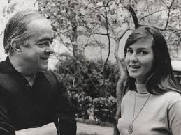
VINÍCIUS DE MORAIS
Embora seja um modernista, manteve certa dicção clássica e o gosto pelo soneto, embora este ganhe modernidade e vocabulário do cotidiano;
Interesse social e solidariedade com os oprimidos;

Slide 14
VINÍCIUS DE MORAIS
Operário em Construção
Era ele que erguia casas Onde antes só havia chão. Como um pássaro sem asas Ele subia com as casas Que lhe brotavam da mão. Mas tudo desconhecia De sua grande missão: Não sabia, por exemplo Que a casa de um homem é um templo Um templo sem religião Como tampouco sabia Que a casa que ele fazia Sendo a sua liberdade Era a sua escravidão.

Slide 15
VINÍCIUS DE MORAIS
Operário em Construção
De fato, como podia Um operário em construção Compreender por que um tijolo Valia mais do que um pão? Tijolos ele empilhava Com pá, cimento e esquadria Quanto ao pão, ele o comia... Mas fosse comer tijolo! E assim o operário ia Com suor e com cimento Erguendo uma casa aqui Adiante um apartamento Além uma igreja, à frente Um quartel e uma prisão: Prisão de que sofreria Não fosse, eventualmente Um operário em construção.

Slide 16
VINÍCIUS DE MORAIS
Mas ele desconhecia Esse fato extraordinário: Que o operário faz a coisa E a coisa faz o operário. De forma que, certo dia À mesa, ao cortar o pão O operário foi tomado De uma súbita emoção Ao constatar assombrado Que tudo naquela mesa - Garrafa, prato, facão - Era ele quem os fazia Ele, um humilde operário, Um operário em construção. Olhou em torno: gamela Banco, enxerga, caldeirão Vidro, parede, janela Casa, cidade, nação! Tudo, tudo o que existia Era ele quem o fazia Ele, um humilde operário Um operário que sabia Exercer a profissão.

Slide 17
VINÍCIUS DE MORAIS
• Momento fofoca:
• Apelido: Poetinha.
• Conhecido como um boêmio inveterado, fumante e apreciador do uísque, era também conhecido por ser um grande conquistador. O poetinha casou-se por nove vezes ao longo de sua vida e teve cinco filhos.

Slide 18
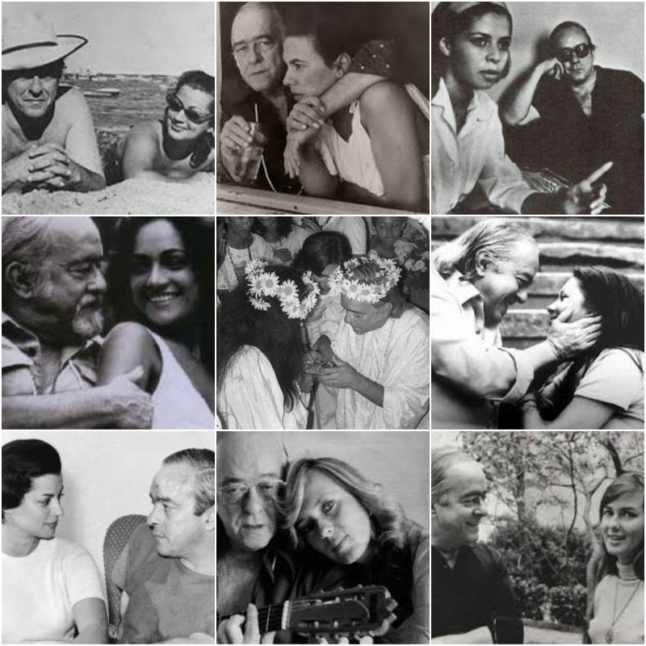
VINÍCIUS DE MORAIS

Slide 19
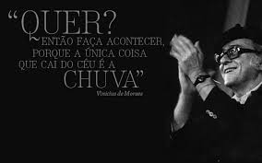
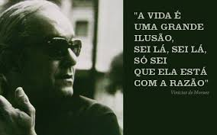
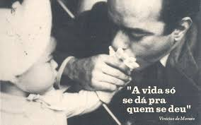
VINÍCIUS DE MORAIS

Slide 20
VINÍCIUS DE MORAIS
Vídeos:
https://www.youtube.com/watch?v=2LC1U3gxXC0
https://www.youtube.com/watch?v=ec_Jzn0bW8w&list=RDcpGTmMLwWo8&index=2

